Slide 1


RTK -You are not lost
Presentation 2021-2022
November
Yacine BENCHEHIDA – Assia NGUYEN – Hugo LE BELGUET – Agathe LIEVRE

Slide 2
Contents
I- Project Context
II- Stakeholder and resources
III- Issue / Problem
IV- Expected Results
V- Method Resolution
VI- Planning
VII – Risk Assessment

Slide 3


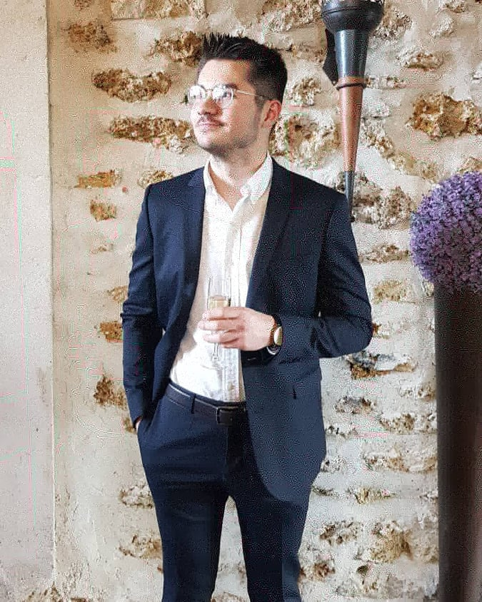

TEAM
Network Student
Embedded systems Student
Embedded systems Student
Network Student

Slide 4
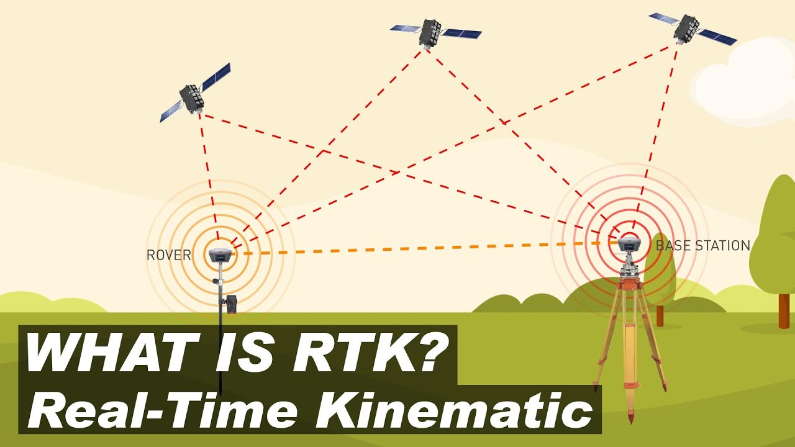
I- Project Context
Send payloads in the helium balloons that are up to 30 km in altitude -> when they burst, we need to precisely track them to pick them up
The aim of the project: assess a low-cost solution of RTK (Real-time Kinematic) modules
More precise than GPS
Real-time Kinematic positioning uses satellites with at least 2 GPS receivers: one base and one or more rovers.
RTK consists of a base station, one or several rover users, and a communication channel with which the base broadcasts information to the users at real time.
Notes:
Envoyer des charges utiles dans les ballons à hélium qui peuvent atteindre 30 km d'altitude -> lorsqu'ils éclatent, il faut les suivre avec précision pour les récupérer. Le but du projet : évaluer une solution à bas coût de modules RTK (Real-time Kinematic)
Plus précis que le GPS Le positionnement cinématique en temps réel utilise des satellites avec au moins 2 récepteurs GPS : une base et un ou plusieurs rovers. Le RTK se compose d'une station de base, d'un ou plusieurs utilisateurs de rovers et d'un canal de communication par lequel la base diffuse des informations aux utilisateurs en temps réel.
La distance qui sépare le GPS mobile de la Station de Référence devient la ligne de base et la précision de la correction devient alors dépendante de sa longueur. Plus on s’éloigne de la station de base, plus la précision se dégrade.
Ce mode présente beaucoup d’intérêts car il permet une mise en route très rapide (temps d’initialisation réduit) et un investissement modéré mais reste fragile en cas d’arrêt de la station de base.

Slide 5
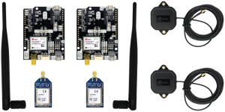
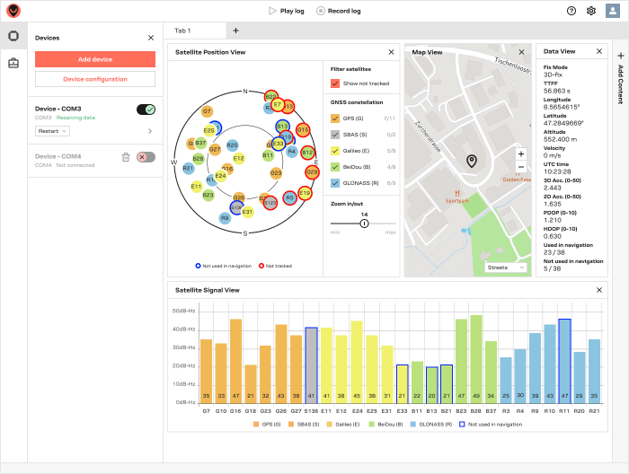
II - Stakeholder and resources
Resources :
Team : 2 students from electronics and embedded systems and 2 students from networks and computer science
Tutor and client : Mr. Guillaume AURIOL
In collaboration with the University Paul Sabatier
Development kit RTK
App : u-center 2 by u-blox
Documention and scientific articles online
Software : Arduino IDE

Slide 6
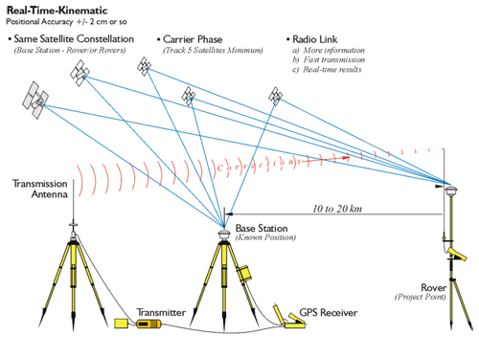
II & III- Issue / Problem – expected results
Problem :
The GPS solution is not accurate enough (few meters)
Expected results:
We expect a solution with accuracy of a few centimeters
Main tasks:
1) Evaluate the performances by mapping the INSA campus
2) Replace the xbee module with a LoRa one
3) Deploy a roaming system (one rover and several bases to cover more distance)

Slide 7
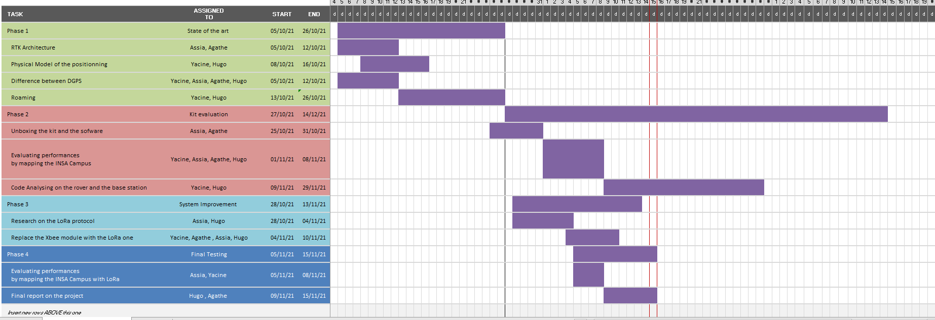
IV- Method Resolution & planning
Method resolution : agile method with weekly revues with the client

Slide 8
VI- Risk assessment
13
Risk Management Matrix |  | Impact
 |  | Negligible | Marginal | Moderate | Critical | Catastrophic
Probability | Almost Certain
 | Likely |  |  | LoRa not compatible with RTK
 | Possible |  |  | Deadline Issues | Positioning not accurate | Not finding the source code
 | Unlikely |  | Code Issues | Dividing the tasks
 | Rare

Slide 9
Thank you !

